Slide 1
کاشی کاری مساجد ایرانی

Slide 3
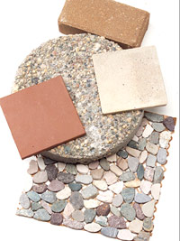
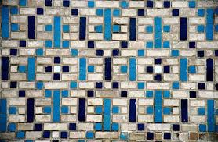
کاشی چیست؟
کاشی به قطعه سنگی مصنوعی گفته می‌شود که طول و عرض آن مختلف بوده و ضخامت آن چند میلیمتر است، و یک روی آن دارای سطحی شیشه‌ای بوده و کاملاًّ صاف و صیقلی می‌باشد. کاشی محصولات سفالین و سرامیکی است که در ساختمان کاربرد و اهمیت ویژه‌ای دارد. واژه کاشی از نام شهر کاشان اقتباس شده که از اوایل دوران اسلامی به عنوان مرکز صنعت سفال سازی مشهور بود
یک قطعه کاشی متشکل از دو قسمت است: ۱- قطعه سفالی که قسمت اصلی و استخوان‌بندی کاشی را تشکیل می‌دهد. ۲- لعاب روی آن که ماده‌ای است شیشه‌ای و قسمت رویی آن را تشکیل می‌دهد.

Slide 4
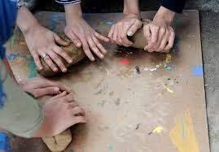
به‌طور کلی کاشی‌کاری شامل سه دسته کاملا جدا می‌باشد.1. طراحی کاشی‌کاری، 2. کار کاشی که در کارگاه انجام می‌شود. 3. مرحله نصب کاشی. مرحله اول توسط طراح انجام می‌شود و در مرحله دوم در کارگاه توسط کسانی که کار را اجرا می‌کنند.
مراحل تهیه کاشی به اختصار:
1 - نخستین مرحله انتخاب و آماده‌سازی مصالح آن می‌باشد.
2 – ساختن گل: مخلوط کردن امصالح آماده شده با آب جهت بدست آوردن گلی که قابل انعطاف بوده و خاصیت الاستیسیته داشته باشد تا بتوان به آن شکل داد.

Slide 5
3 – قالب گیری: برای تهیه کاشی مرغوب قالب گیری در خلا انجام می‌گیرد. این عمل باعث توپر شدن و مقاومت بیشتر می‌شود. شکل دادن اغلب به وسیله فشار و پرس صورت می‌گیرد/
4 – خشک کردن: اگر قطعه به خوبی خشک نشود یا به سرعت خشک شود ترک می‌خورد یا می‌پیچد و یا تغییر حجم می‌دهد

